Slide 1
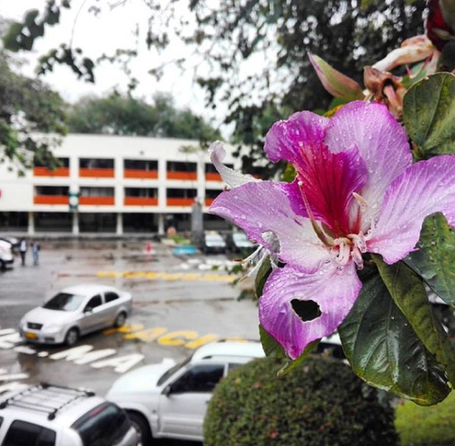
41
Proyecto
Implementación de la política de bienestar institucional

Slide 2
Información general del proyecto
Código del proyecto | PDI2028 – BCV - 41
Dependencia responsable del proyecto | Vicerrectoría de Responsabilidad Social y Bienestar Universitario
Pilar de Gestión | Bienestar Institucional, Calidad de Vida e Inclusión en contextos universitarios
Programa | Gestión e implementación de la Política de Bienestar Institucional
Procesos asociados (Sistema Integral de Gestión) | De apoyo - Bienestar Institucional
 | De evaluación y seguimiento - Control y seguimiento institucional
Factores de calidad institucional a los que apunta el proyecto | 1. Misión y proyecto institucional
 | 2. Estudiantes
 | 3. Profesores
 | 9. Bienestar institucional
Otras instancias o dependencias participantes | Comunidad Universitaria (Estudiantes, Docentes, Administrativos y egresados), todas las vicerrectorías y todas las que hacen parte del bienestar
Programas a los cuales le aporta indirectamente el proyecto | Acceso, inserción y acompañamiento estudiantil
 | Articulación interna para la gestión del contexto
 | Gestión Estratégica para el Bienestar
Objetivos de Desarrollo Sostenible (ODS) a los cuales le aporta el proyecto | 3. Garantizar una vida sana y promover el bienestar para todos en todas las edades
41. Implementación de la política de bienestar institucional

Slide 3
Identificación del problema, necesidad u oportunidad
En la Política de Bienestar Institucional es necesario contar con un sistema seguimiento que permita realizar monitoreo a los indicadores, medición de impactos e implementar acciones de mejora que garanticen la efectividad de la implementación, puesto que se han identificado avances, pero con requerimientos de análisis de la información de las acciones que aportan al Bienestar y se desconoce a profundad algunos procesos por parte de la comunidad.
41. Implementación de la política de bienestar institucional

Slide 4
Identificación del problema, necesidad u oportunidad
Problema Central | Causas directas | Causas Indirectas
La Universidad cuenta con un sistema de información que no incluye el seguimiento y monitoreo de los programas, proyectos y acciones realizadas, así como estrategias de comunicación y cultura alrededor del Bienestar de la Comunidad Universitaria. | 1. Debilidad de indicadores de gestión que permitan realizar monitoreo, seguimiento y control integrado de las actividades ofrecidas para el bienestar de la comunidad universitaria. | 1.1. Carencia de línea base en temas de bienestar y calidad de vida de toda la comunidad universitaria.
 | 2. Debilidad en la comunicación para la generación de información producto de las acciones desarrolladas por los procesos que le aportan al Bienestar Institucional. | 2.1. Falta de estrategias de comunicación para recopilación de información asociada al Bienestar Institucional. 2.2. No existe un proceso de divulgación entorno al bienestar 2.3. Subutilización de los canales de comunicación existentes en la Universidad para la promoción de los programas y actividades de Bienestar Institucional
 | 3. Debilidad en la articulación de las dependencias y programas para la difusión y promoción de ofertas de bienestar docente, dificultando el conocimiento, la participación y visibilidad de las actividades. | 3.1 Fallas en los canales de comunicación entre las dependencias 3.2 Falta de estrategias para la consolidación de la Oferta de servicios 3.3 Falta de acompañamiento integral a los docentes
 | Efectos directos | Efectos indirectos
 | 1. Deficiente control de los resultados que permitan diagnosticar las condiciones de bienestar de la comunidad universitaria y el impacto al implementar las estrategias. | 1.1. Escasa elaboración de propuestas de mejora. 1.2. Desconocimiento de los impactos que causan los programas, proyectos y acciones de Bienestar.
 | 2. Información incompleta que no permite identificar si los resultados e impactos dan cuenta del avance en términos de la estrategia de bienestar. | 2.1. Escasa claridad en las metas e impactos medibles en cada proceso que desarrolle actividades dirigidas al Bienestar.
 | 3.Desconocimiento de la comunidad universitaria por los programas, proyectos y accione dirigidas al bienestar | 3.1. No ha reconocimiento de la actividades y estrategias alrededor del Bienestar dirigido a los diferentes estamentos.
 | 4. Poca participación de los Docentes en las estrategias relacionadas con el Bienestar. | 4.1. Desconocimiento de parte del docente de las estrategias que pueden generarle bienestar.
41. Implementación de la política de bienestar institucional

Slide 5
Descripción del proyecto
Involucrados
Unidades organizacionales: Comunidad Universitaria (Estudiantes, Docentes, Administrativos y egresados), todas las vicerrectorías y todas las que hacen parte del bienestar
Beneficiarios: Con el proyecto se beneficiarán directamente los estudiantes, los docentes, los administrativos y los egresados de la Universidad Tecnológica de Pereira, e indirectamente la comunidad y las empresas privadas y del estado.
Entidades externas a la UTP: Comunidad, Empresa, Instituciones del Estado.
La política de Bienestar Institucional hace parte del plan de gobierno del actual Rector, la cual la cual se complementa bajo las necesidades de alta dirección y los diferentes estamentos de la Universidad, el objetivo en términos generales de la misma es brindar oportunidades para el desarrollo humano desde la formación integral, la construcción de comunidad y la calidad de vida a estudiantes, docentes, administrativos y egresados, con proyectos dirigidos al desarrollo intelectual, físico, psicoactivo, social y cultural en ambientes favorables que proporcionan satisfacción a las personas de la institución en el cumplimiento de sus objetivos e intereses.
Con el proyecto se busca generar un sistema de seguimiento de los programas, proyectos y acciones de la Política de Bienestar, con indicadores de gestión que permitan realizar monitoreo y control, articulando los procesos que le aportan al Bienestar Institucional. De este modo conocer el comportamiento en el proceso de implementación y tomar decisiones pertinentes que le aporten al mejoramiento y contribución del desarrollo humano integral de quienes conforman la comunidad universitaria.
41. Implementación de la política de bienestar institucional

Slide 6
Objetivos del proyecto
General
Establecer un sistema de seguimiento y comunicación que facilite los procesos asociados a la Política de Bienestar.
Específicos
Implementar un sistema de seguimiento con los respectivos indicadores que permitan analizar los resultados de los programas, proyectos y acciones de la Política de Bienestar.
Implementar estrategias para la comunicación y difusión de los programas y actividades encaminadas al bienestar institucional.
Implementar un programa de acompañamiento integral para los docentes, que permita identificar las necesidades, a fin de establecer unas líneas estratégicas de acercamiento y orientación, que contribuyan a mejorar, la calidad de vida y las condiciones de trabajo del docente; en articulación con las dependencias y programas de las Vicerrectorías.
41. Implementación de la política de bienestar institucional

Slide 7
Planes operativos
Plan operativo | Acciones
Seguimiento de la política de Bienestar Institucional | Diseñar el sistema de seguimiento de la Política de bienestar articulado a los indicadores de la misma. Articular el sistema de seguimiento de la política con la medición de calidad de vida. Implementación del sistema integrado de seguimiento de la Política de Bienestar. Verificación de la efectividad del sistema de seguimiento. Generación y análisis de resultados sobre la articulación de la medición de Calidad de Vida y Bienestar.
Divulgación y comunicación de Política de Bienestar Institucional | Elaborar un plan de comunicaciones de la Política de bienestar Institucional. Socialización de Acuerdo y plan de implementación de la Política de Bienestar Institucional. Implementación del plan de comunicaciones de la Política de bienestar Institucional. Evaluación del plan de comunicación. Retroalimentación y mejoras al plan de comunicación
Programa de Acompañamiento Integral Docentes PAID: | Sensibilización y socialización del programa de acompañamiento integral –PAID. Aplicación de prueba Diagnóstica Línea Base y SAT y análisis de datos. Creación y uso de módulos y registros PAID. (Sistema de agendamiento, registros de atención). Consolidación y difusión, oferta de acciones de bienestar. Implementación de plan de comunicaciones. Generación y manejo de Indicadores y estadísticas. Medición del Impacto del programa PAID. Implementación de las líneas de acompañamiento biopsicosocial, bienestar laboral, desarrollo docente y acompañamiento familiar.
41. Implementación de la política de bienestar institucional

